Slide 1
Visión y alcance del proyecto Modelado Persona Escenario Más Barato Aquí
Hela Berrouayel
Francisco Aguilera Martínez
Nestor E González Bravo
24/10/2024

Slide 2
Descripción del problema
Hoy en día, la rápida evolución del comercio ha generado una creciente demanda de soluciones que faciliten a los consumidores el acceso a información precisa sobre los precios de productos en diversas tiendas. La búsqueda constante de los precios más bajos y la comparación de ofertas entre distintos establecimientos son tareas que pueden resultar desafiantes y, en ocasiones, consumir tiempo y recursos innecesarios para los consumidores.
Notes:
Aujourd’hui, l’évolution rapide du commerce a entraîné une demande croissante de solutions qui facilitent l’accès des consommateurs à des informations précises

Slide 3
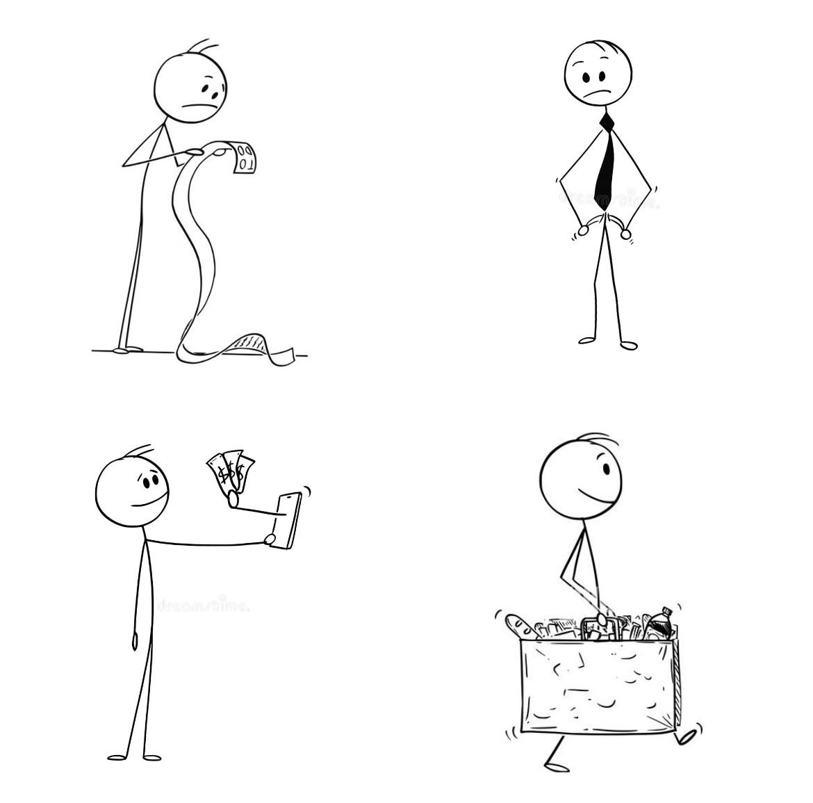
Objetivo General
Proporcionar una visión general para brindar a los usuarios una solución innovadora y eficiente para la investigación, la comparación de precios y la toma de decisiones informadas en el proceso de compra, ahorrando tiempo y dinero.
Notes:
Fournir une vue d’ensemble pour fournir aux utilisateurs une solution innovante et efficace pour la recherche,
la comparaison des prix et la prise de décision éclairée dans le processus d’achat, ce qui permet d’économiser du temps et de l’argent.

Slide 4
Objetivos específicos
Facilitar el acceso rápido y conveniente a información
Proporcionar a los usuarios una plataforma integral
Establecer colaboraciones estratégicas con tiendas y minoristas locales
Mejorar la experiencia de compra de los usuarios al ofrecer notificaciones
Integrar funciones de mapeo y navegación para ayudar a los usuarios
Fomentar la participación activa de los usuarios al permitirles agregar productos

Slide 5
Características Principales
Independiente: La aplicación opera como una entidad independiente, sin depender directamente de otros sistemas o productos.
Conexión con Tiendas Locales: Se conecta con tiendas locales para obtener información actualizada sobre precios y ofertas, facilitando la participación activa de las tiendas en la plataforma.
Interacción con Usuarios: Interactúa directamente con los usuarios, brindándoles una interfaz intuitiva para buscar productos, comparar precios y recibir notificaciones sobre ofertas especiales.
Integración de Mapas y Navegación: Se integra con servicios de mapas y navegación para proporcionar a los usuarios la ubicación de las tiendas locales con los precios más bajos.

Slide 6
Descripción de Usuarios y Stakeholders
Usuarios/Consumidores:
Descripción:
Individuos que realizan compras y buscan obtener productos al mejor precio.
Intereses:
Acceso fácil y rápido a información precisa de precios.
Ahorro de tiempo y dinero al realizar compras informadas.
Problemas a Solucionar:
Dificultades para encontrar precios bajos.
Pérdida de tiempo y dinero al comprar sin información adecuada.

Slide 7
Tiendas Locales:
Descripción:
Propietarios y gestores de tiendas físicas en la ciudad.
Intereses:
Aumentar la visibilidad y atracción de clientes.
Mantener precios competitivos en el mercado.
Problemas a Solucionar:
Competencia con grandes cadenas y comercio en línea.
Dificultades para destacar ofertas y precios competitivos.

Slide 8
Desarrolladores y Mantenedores de la Aplicación:
Descripción:
Profesionales involucrados en el desarrollo y mantenimiento de la aplicación móvil.
Intereses:
Éxito y adopción de la aplicación en el mercado.
Mantenimiento eficiente y actualizaciones regulares.
Problemas a Solucionar:
Desarrollo de una aplicación intuitiva y atractiva.
Garantizar la estabilidad y funcionalidad continua.
Dificultades para llegar a clientes específicos interesados en ofertas locales.

Slide 9
Proveedores de Servicios de Mapas y Navegación:
Descripción:
Empresas que proporcionan servicios de mapas y navegación.
Intereses:
Integración efectiva con la aplicación para mejorar la experiencia del usuario.
Colaboración para proporcionar información precisa de ubicación.
Problemas a Solucionar:
Necesidad de integración fluida con la aplicación "Más Barato Aquí".
Garantizar la precisión y actualización de datos de ubicación.

Slide 10
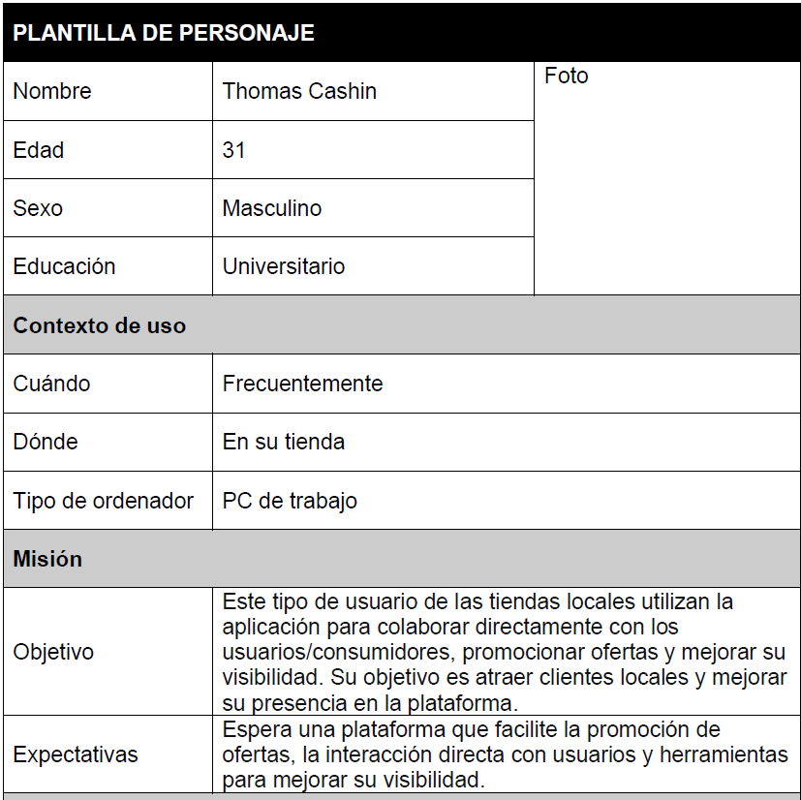
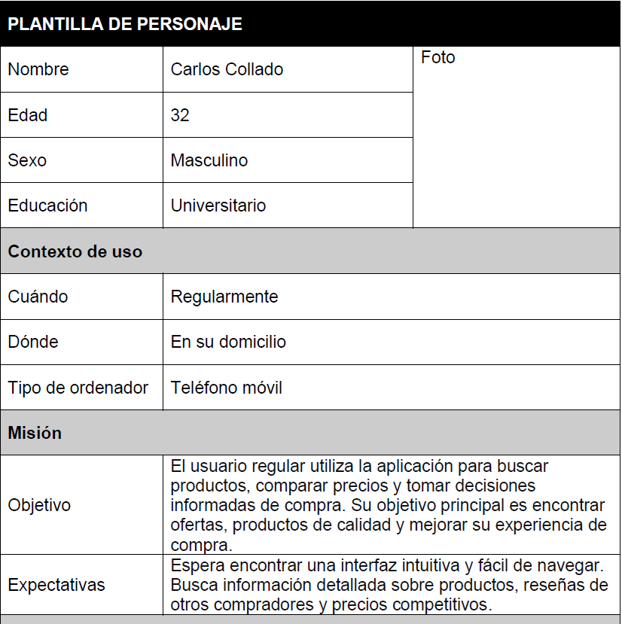
Personajes

Slide 11

Análisis de Sistemas
Para registrarse
Usuario
Consulta los datos de tiendes locales
extend
Proporcionar coordenadas gps
Servisios mapas
Ver tiendes locales
Administrar actualización
include
Buscador de productos
include
Deja un comentario
include
Autentificación
include
Cliente
Gestionar productos
include
Tiendes locales
Gestionar ofertas
Notes:
Here we are using the use case diagram, so firstable what is the use case diagram in few words it’s a global illustration about our scenarios and here we talk about system
The little human is an actor and he is the principal entity which do an activity, the bubbles are use cases, and the arrows are the relation between actors and use case and with use case with another one
Here we have 4 actors but in reality we have only 3, the client is already user, this user can do registration, consult all the product and search a product with a key word, he can also can comment and have an acces to add and change the price of a product,
Tiendes locales can have an acces for his own information like name and gps position, they can apdate the data, and response to the comment, his principal mission is to put or delete products and give to them leir prices, he can do the gestion of the offers like promotion
But all of this things can’t be done whitout authentification, not all the peapole have an acces to do this modification and not all the modification can be right, so here we need to have this step

Slide 12
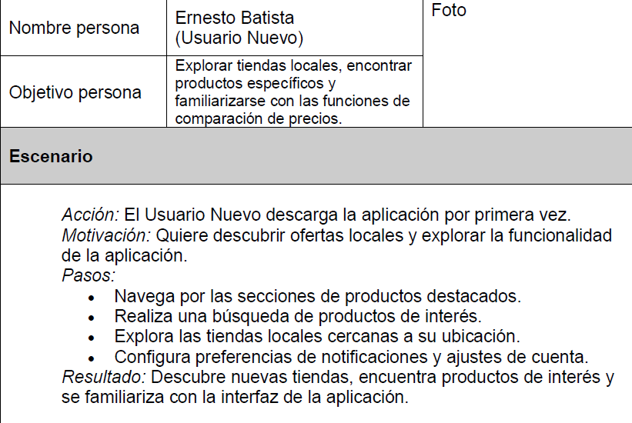
Escenario

Slide 13
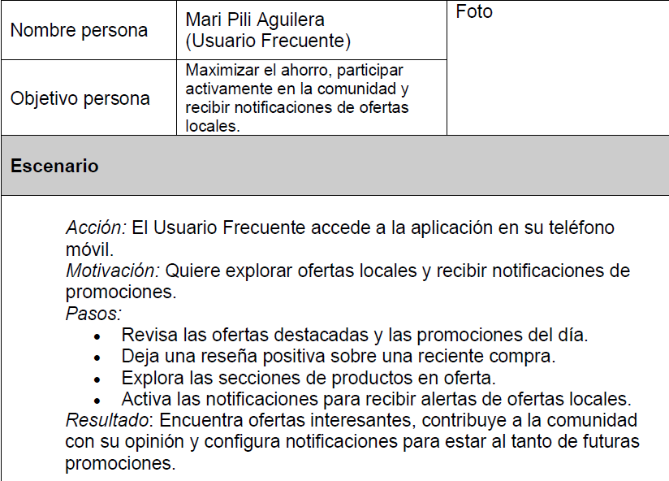
Escenario

